Slide 1
C++勉強会
第3回 関数オブジェクト, ラムダ

Slide 2
目次
演算子の多重定義
関数オブジェクト
ラムダ式

Slide 3
前回の課題
第2回のフォルダのpractice2.cppを見てください
(パワポに載せるの面倒)

Slide 4
演算子の多重定義
C++では演算子のふるまいを自分で定義できる
< 演算子の例
#include <iostream> #include <string> struct TsundereChara { TsundereChara(const std::string& name, int tsundere_power) : name_(name), tsundere_power_(tsundere_power) {} std::string name_; int tsundere_power_; }; // グローバル関数としてTsundereCharaのツンデレ度比較演算子を定義 bool operator<(const TsundereChara& a, const TsundereChara& b) { return a.tsundere_power_ < b.tsundere_power_; }

Slide 5

演算子の多重定義
int main() { const TsundereChara yui("古手川唯", 3); const TsundereChara hinagiku("桂ヒナギク", 9); std::cout << "Q. " << yui.name_ << " と " << hinagiku.name_ << " ってどっちがよりツンデレってるのか?\n"; // 定義した < 演算子を利用 const auto& greater = (yui < hinagiku) ? hinagiku : yui; // std::max(yui, hinagiku)でも可 std::cout << "A. " << greater.name_ << " だゾ!\n"; return 0; }

Slide 6
演算子の多重定義
メンバ関数として定義する場合
先のグローバル関数も同時に定義するとエラーになるため注意
struct TsundereChara { TsundereChara(const std::string& name, int tsundere_power) : name_(name), tsundere_power_(tsundere_power) {} // メンバ関数として比較演算子を定義 bool operator<(const TsundereChara& other) const { // ← constな関数にしないとエラーになる return tsundere_power_ < other.tsundere_power_; } std::string name_; int tsundere_power_; };

Slide 7
関数オブジェクト
関数のように動作するオブジェクト(function-like object)
operator() を利用
// TsundereChara比較用関数オブジェクト struct TsunderePowerComp { bool operator()(const TsundereChara& a, const TsundereChara& b) { return a.tsundere_power_ < b.tsundere_power_; } };

Slide 8

関数オブジェクト
int main() { const TsundereChara yui("古手川唯", 3); const TsundereChara hinagiku("桂ヒナギク", 9); std::cout << "Q. " << yui.name_ << " と " << hinagiku.name_ << " ってどっちがよりツンデレってるのか?\n"; // 関数オブジェクトを利用 const auto& greater = std::max(yui, hinagiku, TsunderePowerComp()); std::cout << "A. " << greater.name_ << " だゾ!\n"; return 0; }
↑オブジェクトをmax関数に渡すと
max内でTsunderePowerCompの
operator()が呼ばれる

Slide 9
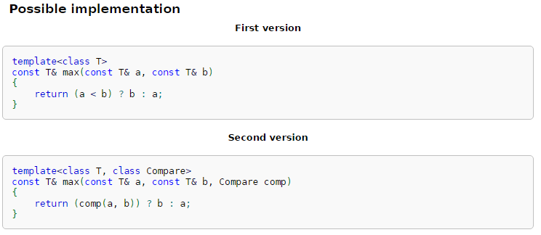
関数オブジェクト
std::maxの実装例(http://en.cppreference.com/w/cpp/algorithm/max)
← <演算子呼ぶバージョン
← 関数オブジェクト呼ぶバージョン

Slide 10

関数オブジェクト
関数オブジェクトの例
#include <algorithm> #include <functional> #include <iostream> #include <vector> int main() { std::plus<int> i_plus; // 足し算の関数オブジェクト std::cout << i_plus(1, 2) << "\n"; // 2つのvectorを要素ごとに足す const std::vector<int> nums = {1, 2, 3, 4}; const std::vector<int> nums2 = {10, 100, 1000, 10000}; std::vector<int> result(nums.size()); std::transform(nums.cbegin(), nums.cend(), nums2.cbegin(), result.begin(), i_plus); for (auto num : result) std::cout << num << ", "; std::cout << "\n"; return 0; }

Slide 11
関数オブジェクト
関数ポインタより書きやすいと思う
template<class T> const T& MyMax(const T& a, const T& b, bool (*Cmp)(const T&, const T&)) { // 関数ポインタの指定が煩雑 return Cmp(a, b) ? b : a; } bool TsunderePowerComp(const TsundereChara& a, const TsundereChara& b) { return a.tsundere_power_ < b.tsundere_power_; } int main() { const TsundereChara yui("古手川唯", 3); const TsundereChara hinagiku("桂ヒナギク", 9); std::cout << "Q. " << yui.name_ << " と " << hinagiku.name_ << " ってどっちがよりツンデレってるのか?\n"; const auto& greater = MyMax(yui, hinagiku, &TsunderePowerComp); // &でアドレス渡すの面倒 std::cout << "A. " << greater.name_ << " だゾ!\n"; return 0; }

Slide 12
ラムダ式
無名(匿名)の関数オブジェクトを定義＆利用するための記法
int main() { const TsundereChara yui("古手川唯", 3); const TsundereChara hinagiku("桂ヒナギク", 9); std::cout << "Q. " << yui.name_ << " と " << hinagiku.name_ << " ってどっちがよりツンデレってるのか?\n"; // ラムダ式の利用 // 匿名の関数オブジェクトを作ってる const auto& greater = std::max(yui, hinagiku, [](const TsundereChara& a, const TsundereChara& b) { return a.tsundere_power_ < b.tsundere_power_; }); std::cout << "A. " << greater.name_ << " だゾ!\n"; return 0; }

Slide 13
ラムダ式
↑のラムダ式は,
このような匿名の関数オブジェクトを生成する
[](const TsundereChara& a, const TsundereChara& b) { return a.tsundere_power_ < b.tsundere_power_; }
struct ??? { bool operator()(const TsundereChara& a, const TsundereChara& b) { return a.tsundere_power_ < b.tsundere_power_; } };

Slide 14

ラムダ式
ラムダ式内での外部変数参照
#include <algorithm> #include <vector> int main() { // 偶数の数をカウント(std::count_ifっぽいもの) int count = 0; std::vector<int> nums = {1, 2, 3, 4, 5, 6}; // ラムダ式で変数(count)を参照 std::for_each(nums.begin(), nums.end(), [&count](int num) { if (num % 2 == 0) count++; }); std::cout << count << "\n"; return 0; }

Slide 15
ラムダ式
なぜラムダという?
ラムダ計算という計算体系がある
関数を表す式に文字ラムダ(λ)を使う慣習がある
ex) f(x) = x + 2 は, λ x. x + 2 みたいに書く
https://ja.wikipedia.org/wiki/%E3%83%A9%E3%83%A0%E3%83%80%E8%A8%88%E7%AE%97
ラムダ式の何がいいのか?
一度しかやらない処理をわざわざ関数や関数オブジェクトとして名前を付けずに使えるところ

Slide 16
練習問題
ハッシュマップと関数オブジェクトを使って簡単な計算機を作ろう
要件:
入力形式: 命令 数値1 数値2 (例: + 1 2)
入力数値はint型のみ
命令として+, -, *, / を使えるようにする(ただし, プログラム上では+-*/演算子の代わりにstd::plus<int>等の関数オブジェクトを使おう)
エラー処理はしなくてよい(してもよい)
ハッシュマップをつかってみよう(String -> 関数オブジェクトなマップを使う. std::functionでググろう)

Slide 17
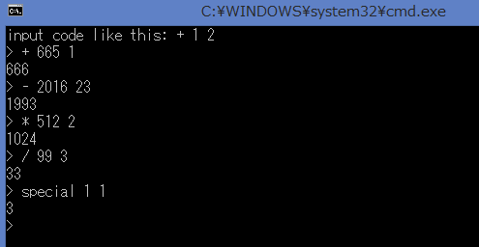
練習問題
要件: (続き)
special命令で (a + b) + (a – 2 * b) + (a * b) + (a / b)を実行するようにしよう(そんな関数オブジェクトはないのでラムダ式を使ってみよう)
実行例

